Slide 1
자연어 처리 프로젝트 구축
14010995 김창학

Slide 2
Implementation Level
SCHEMA CHECK : 구현
SELECT : 6개 시나리오 구현
INSERT : 4개 시나리오 구현
DELETE : 4개 시나리오 구현
UPDATE : 4개 시나리오 구현
JOIN : 2,3,4중 조인 시나리오 구현

Slide 3
1. Requirement & Analysis
LANGUAGE DATA Entity는 자연어와 자연어를 처리한 데이터를 가지는 attribute이다.
모든 LANGUAGE DATA는 DATA MINER를 무조건 한 명만 가질 수 있고, DATA MANAGER를 한 명까지 가질 수 있다.
DATA MINER와 DATA MANAGER는 한 개 이상의 LANGUAGE DATA를 가질 수 있다.
LANGUAGE DATA는 한 개 이상의 프로젝트에 들어갈 수 있다.
한 개의 LANGUAGE DATA는 여러 개의 SUBJECT를 가질 수 있다.
DATASET SIMILIARITY Relation은 두 LANGUAGE DATA가 얼마나 관련이 있는지 저장한다.
각 LANGUAGE DATA는 자기보다 큰 LANGUAGE DATA의 관계를 모두 가지고 있어야 한다.
(X개의 데이터 셋이 있다면 X!개의 관계를 유지하고 있어야 함) -> 본인과 본인은 무조건 100%
DATA MINER Entity는 데이터를 수집해 LANGUAGE DATA에 저장한다.
모든 DATA MINER는 DATA MANAGER를 한 명까지 가진다.
DATA MINER의 KEY는 MANAGER의 KEY와 결합해야 KEY의 역할을 수행할 수 있다. S
DATA MINER의 SUBJECT FIELD는 한 개 이상 설정할 수 있다.
DATA MANAGER Entity는 DATA MINER를 관리하면서 동시에 LANGUAGE DATA의 오류를 확인하고
데이터의 일관성이 유지되도록 관리한다.
DATA MANAGER는 최대 10명의 DATA MINER를 관리할 수 있다.
PROJECT Entity는 ANALIST가 진행하는 프로젝트를 저장한 곳이다.
모든 PROJECT는 DATA ANALIST를 무조건 한 명만 가진다. 한 프로젝트는 여러 개의 LANGUAGE DATA를 가질 수 있다.
- DATA USES Relation은 프로젝트가 사용하는 LANGUAGE DATA의 관계이다.
DATA ANALIST Entity는 PROJECT를 통해서 데이터를 이용한 결과를 도출해 CLIENT에게 제공한다.
DATA ANALIST는 최대 10개의 프로젝트와 고객을 동시에 가질 수 있다.
- 한 명의 ANALIST는 여러 개의 SUBJECT FIELD(전문 분야)를 가질 수 있다.
- CLIENT Entity는 작업을 의뢰하는 고객이다. 모든 CLIENT는 DATA ANALIST를 여러 명 지정할 수 있다.
- OFFER과 REQUEST Relation는 CLIENT와 ANALIST의 관계와 행위를 설명한다.

Slide 4
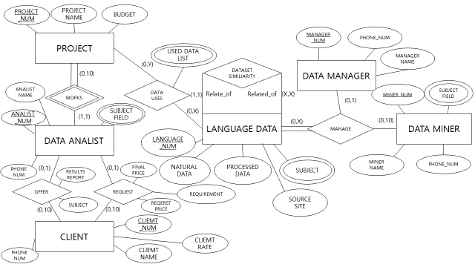
2. ER Diagram

Slide 5
3. Relation table schema
LANGUAGE_NUM | NATURAL DATA | PROCEED DATA | SUBJECT | SOURCE SITE | DATA_MINER NO | DATA_MANAGERNO
1 | “뭐 이 자식아” | [0.5,1,1,1,0.8] | 일상 데이터 | http://... | 1 | 1
2 | “의왕” | [1,1,0,0,0.4] | 지역 데이터 | http://... | 2 | 2
3 | “안녕하세요” | [4,5,2,1,0] | 대화 데이터 | http://... | 3 | 1
4 | “반갑습니다” | [5,5,5,0,0] | 대화 데이터 | http://... | 4 | 2
LANGUAGE_NUM1 | LANGUAGE_NUM2 | RELATED SCORE
1 | 1 | 100.0%
1 | 2 | 56.3%
1 | 3 | 33.2%
1 | 3 | 33.2%
MANAGER_NUM | MANAGER NAME | PHONE_NUM
1 | KIM | 010-0000-0000
2 | LEE | 010-1234-1234
3 | CHOI | 010-1234-5678
4 | PARK | 010-2222-3333
MINER_NUM | MINER NAME | PHONE_NUM | SUBJECT_FIELD | DATA_MANAGER NO
1 | KIM | 010-0000-0000 | 일상, 대화 | 1
2 | LEE | 010-1234-1234 | 강연 | 1
3 | PART | 010-1234-5678 | 과학, 공학 | 2
4 | CHOI | 010-2222-3333 | 사학, 문학 | 2
PROJECT_NO | LANGUAGEDATA_NO
1 | 1
1 | 2
2 | 3
2 | 4
ANALIST_NO | PROJECT_NUM | PROJECT_NAME | BUDGET
1 | 1 | 연구1 | 1,000,000
`1 | 2 | 연구2 | 2,000,000
2 | 1 | 활용1 | 100,000
2 | 2 | 활용2 | 150,000
CLIENT_NUM | CLIENT_NAME | PHONE_NUM | CLIENT_RATE
1 | KIM | 010-0000-0000 | A
2 | LEE | 010-1234-1234 | A
3 | CHOI | 010-1234-5678 | B
4 | PARK | 010-2222-3333 | C
CLIENT_NUM | ANALIST_NUM | REQUEST PRICE | FINAL PRICE | REQUIRMENT
1 | 1 | 700,000 | 1,000,000 | 요구사항
2 | 1 | 1,000,000 | 2,000,000 | 요구사항2
3 | 2 | 50,000 | 100,000 | 요구사항3
4 | 2 | 80,000 | 150,000 | 요구사항4
CLIENT_NUM | ANALIST_NUM | SUBJECT | RESULTS REPORT
1 | 1 | 회화 | A.docx
2 | 1 | 강연 | B.docx
3 | 2 | 교습 | C.docx
4 | 2 | 과학 | D.docx

Slide 6
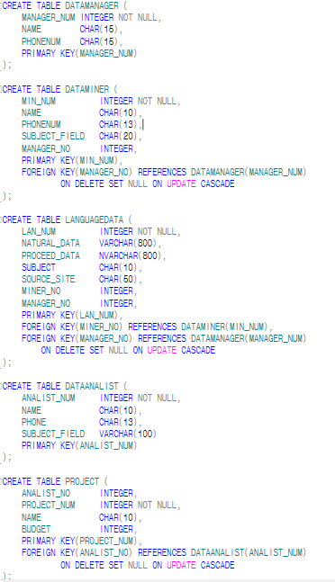
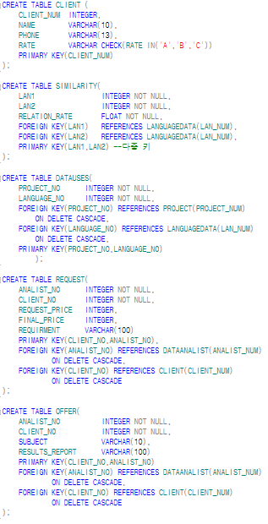
4. Created table with tuples 1

Slide 7
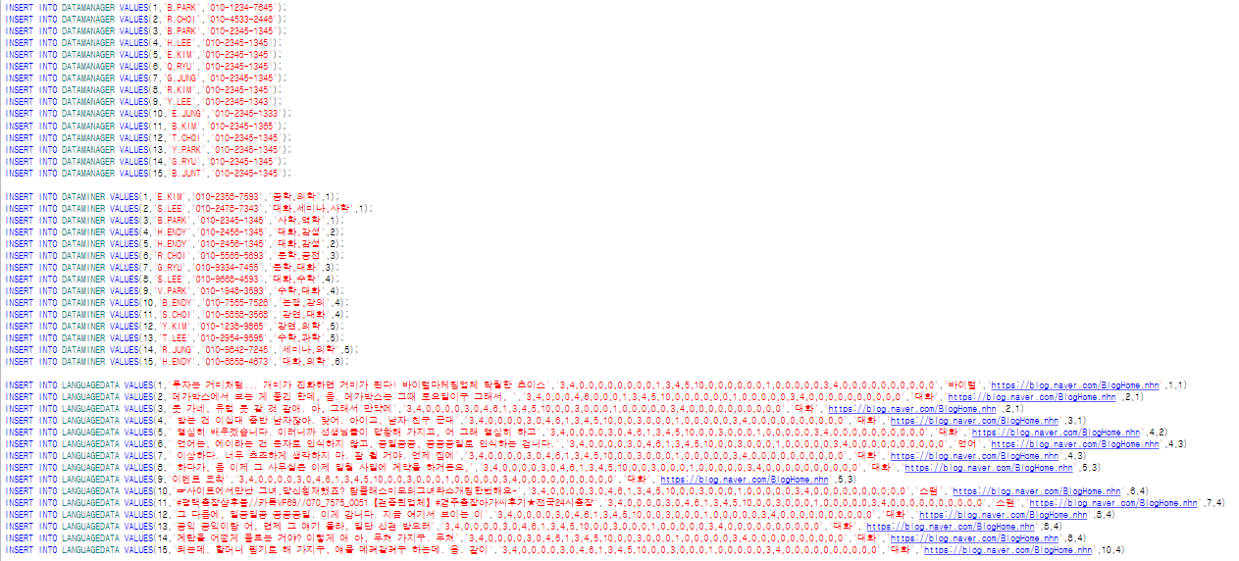
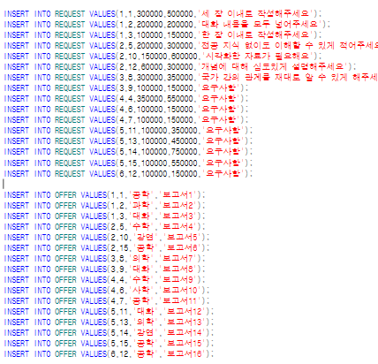
4. Created table with tuples 2

Slide 8
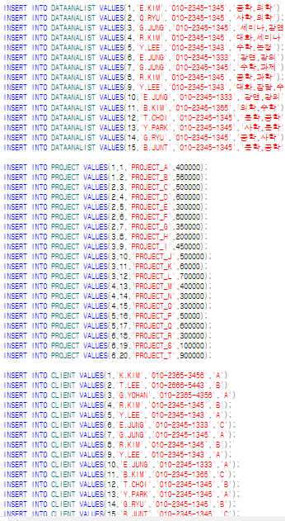
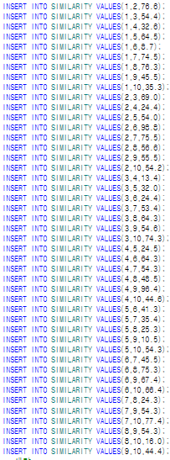
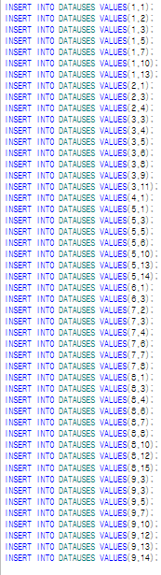
4. Created table with tuples 3

Slide 9
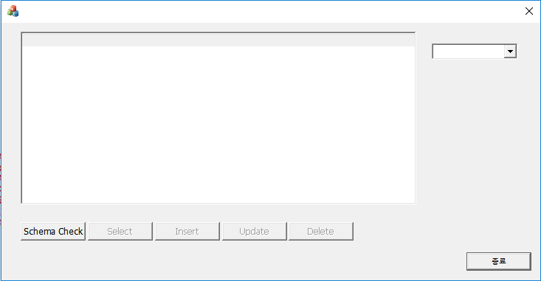
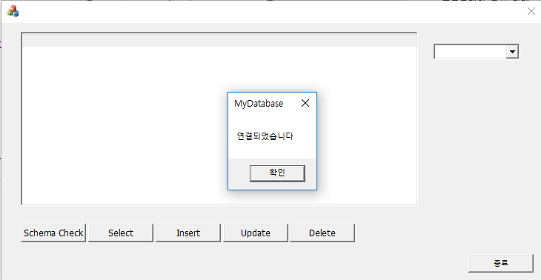
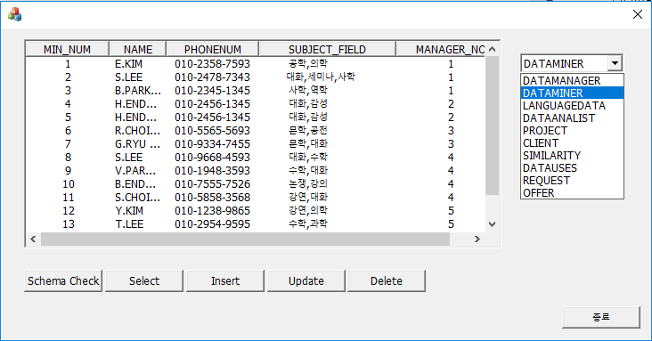
Schema Check
SELECT TABLE_NAME FROM INFORMATION_SCHEMA.TABLES
SELECT * FROM %s, table)

Slide 10
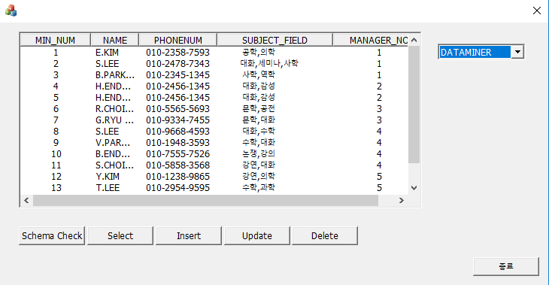
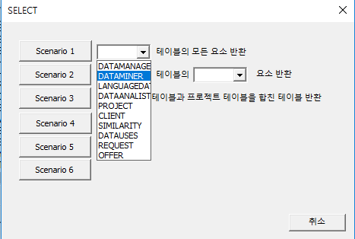
SELECT 1
Senario 1 - 테이블 한 개를 선택해 반환
SELECT * FROM %s, Table

Slide 11
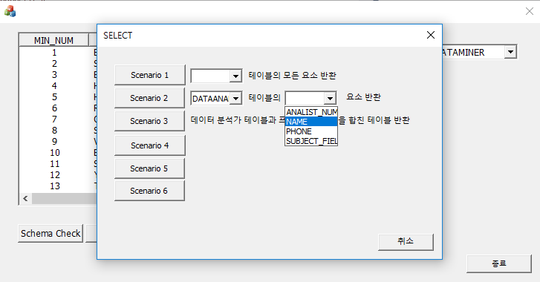
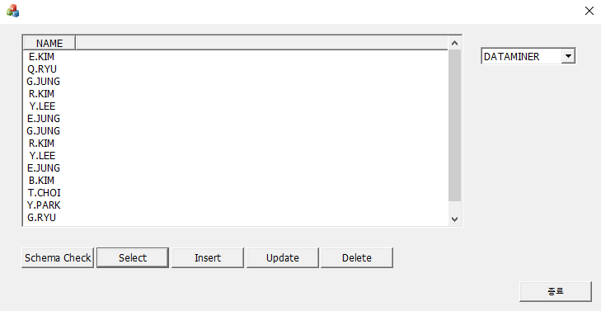
SELECT 2
Senario 2 - 각 테이블의 Column중 하나를 선택해 반환
SELECT %s FROM %s, Column, Table

Slide 12
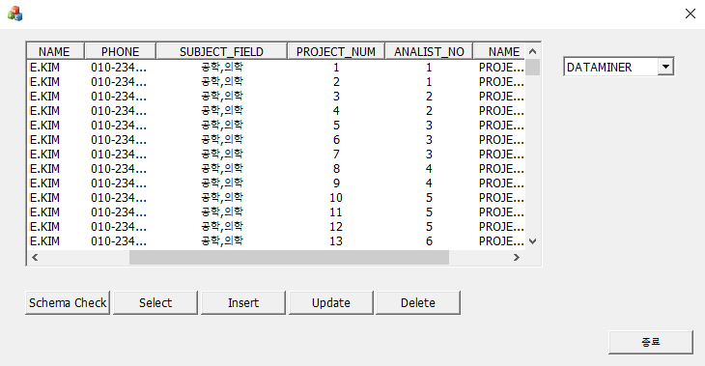
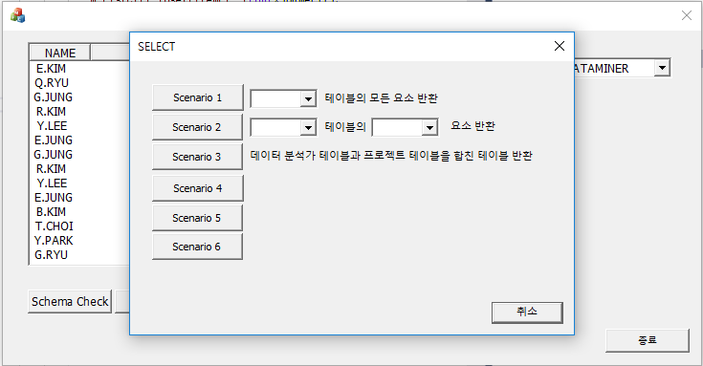
SELECT 3(2중 Join)
Senario 3 - DATAANALIST와 PROJECT를 Join한 테이블 반환.
SELECT * FROM DATAANALIST AS D, PROJECT AS P

Slide 13
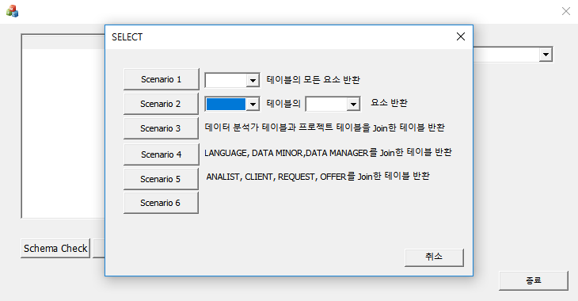
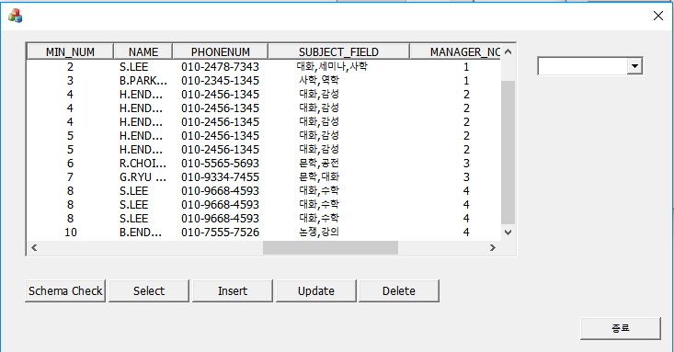
SELECT 4(3중 Join)
Senario 4 – LANGUAGE,DATA MINOR, DATA MANAGER를 JOIN한 테이블 반환
SELECT * FROM DATAANALIST AS D, PROJECT AS P
WHERE D.ANALIST_NUM = P.ANALIST_NO

Slide 14
SELECT 5(4중 Join)
Senario 5 – DATA ANALIST, CLIENT, REQUEST, OFFER를 JOIN한 TABLE 반환
SELECT * FROM LANGUAGEDATA AS L, DATAMINER AS M, DATAMANAGER AS R WHERE L.MANAGER_NO = R.MANAGER_NUM AND L.MINER_NO = M.MIN_NUM

Slide 15
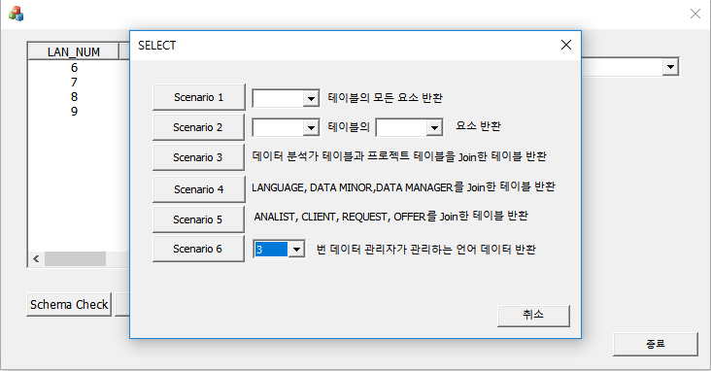
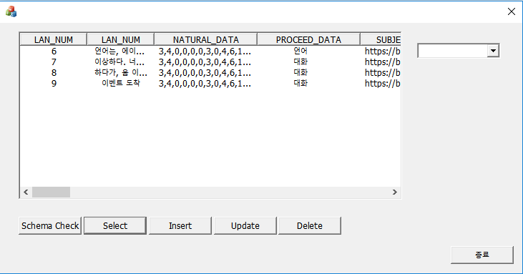
SELECT 6
Senario 6 – 특정 테이블 관리자가 관리하는 언어 데이터 모두 반환
SELECT * FROM LANGUAGEDATA WHERE MANAGER_NO = %s

Slide 16
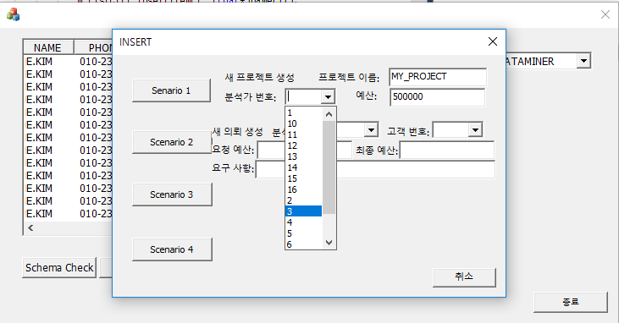
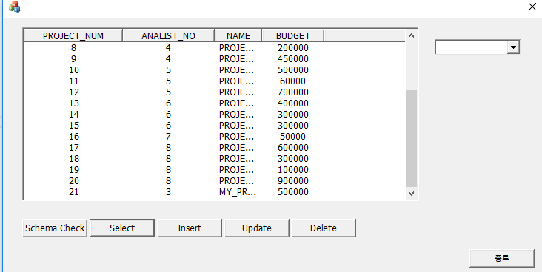
INSERT 1
Senario 1 – 입력값에 따라 새 프로젝트가 생성됨.
"INSERT INTO PROJECT VALUES(%d,%s,'%s',%s)",projectnum,Analist,str1,str2

Slide 17
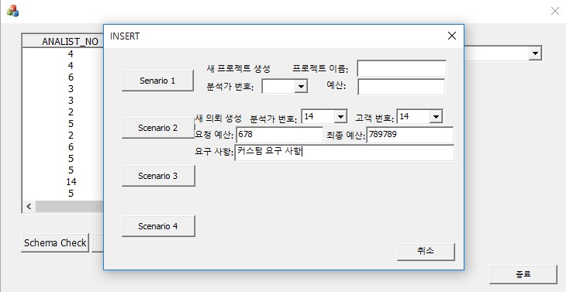
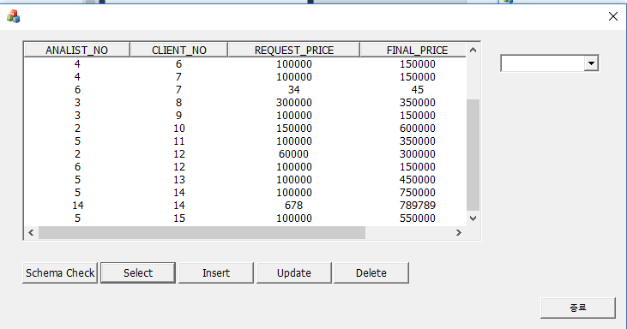
INSERT 2
Senario 2 – 입력값에 따라 새 의뢰 생성.
"INSERT INTO REQUEST VALUES(%s,%s,%s,%s,'%s')", Analist, Client, str1, str2,str3

Slide 18
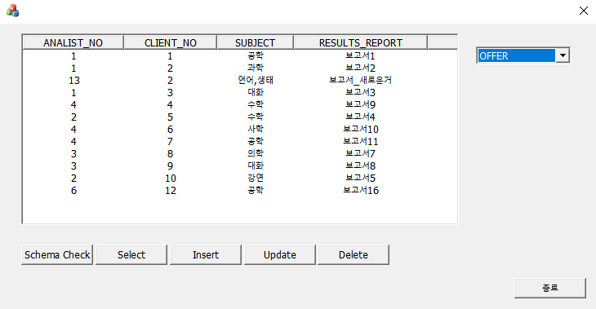
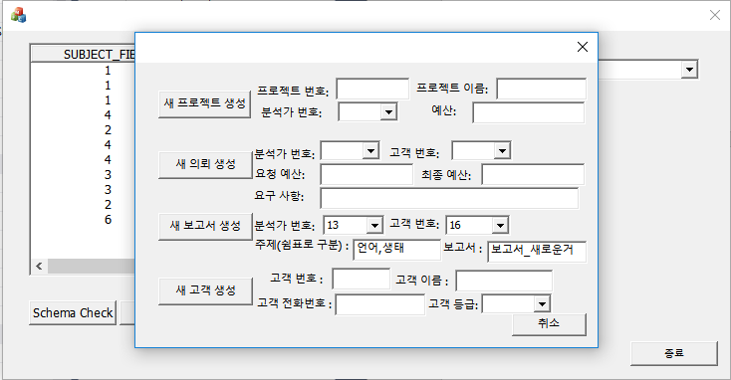
INSERT 3
Senario 3 – 새 OFFER TABLE 생성
INSERT INTO OFFER VALUES(%s,%s,'%s','%s')

Slide 19
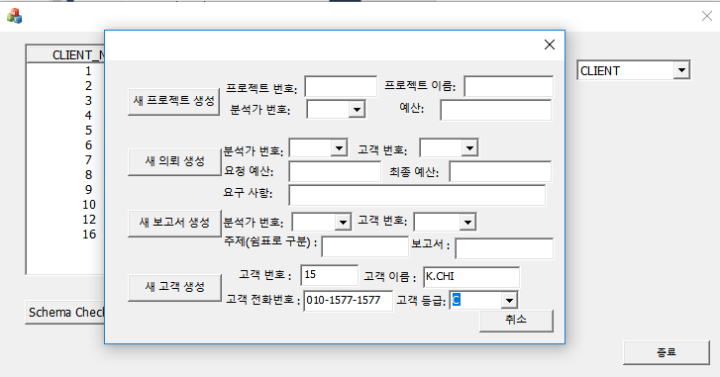
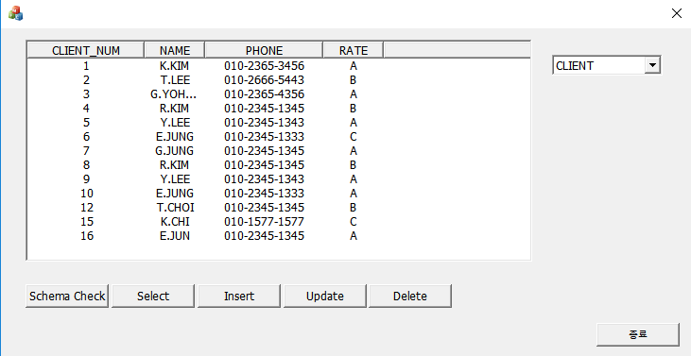
INSERT 4
Senario 4 – 새 CLIENT TABLE 생성
INSERT INTO OFFER VALUES(%s,%s,'%s','%s')

Slide 20
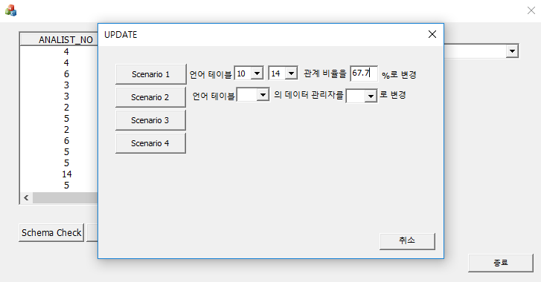
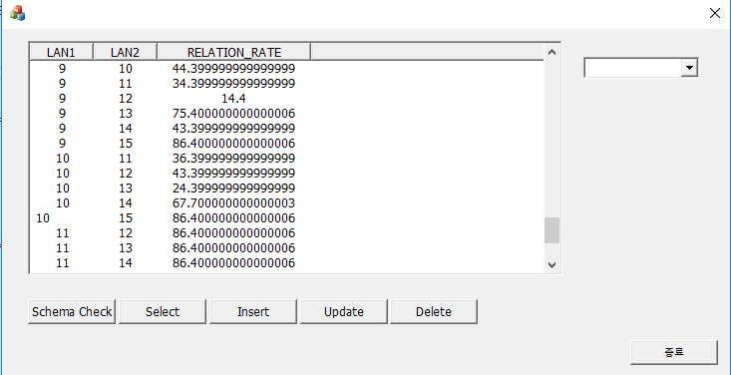
UPDATE 1
Senario 1 - 언어 테이블 간의 SIMILARITY 변경
UPDATE SIMILARITY SET LAN1 = %s, LAN2 = %s, RELATION_RATE = %s
WHERE LAN1 = %s AND LAN2 = %s", str1, str2, str3, str1, str2

Slide 21
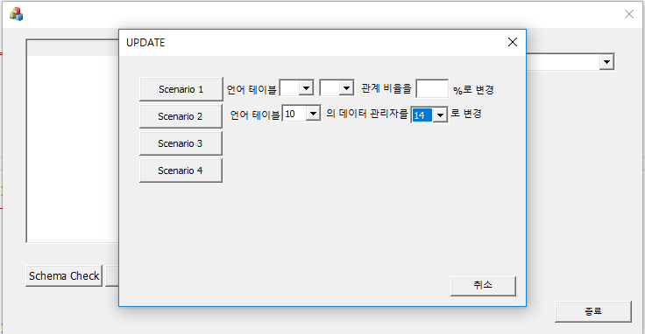
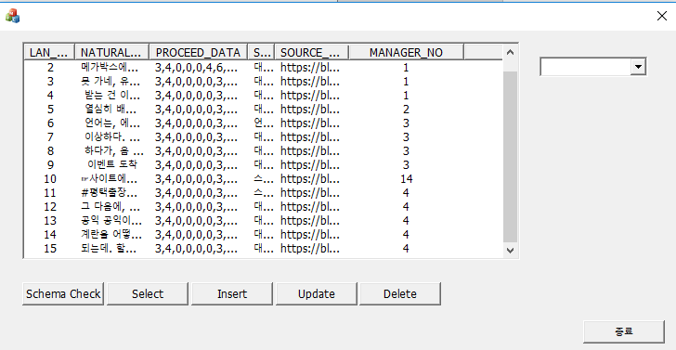
UPDATE 2
Senario 2 – 언어 테이블의 데이터 관리자 변경
UPDATE LANGUAGEDATA SET MANAGER_NO = %s
WHERE LAN_NUM = %s", str2, str1

Slide 22
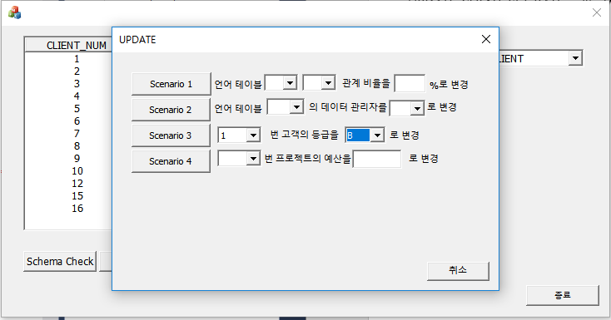
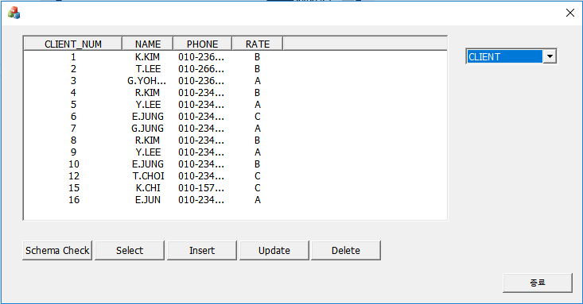
UPDATE 3
Senario 3 – 고객 테이블의 등급 변경
UPDATE CLIENT SET RATE = %s WHERE CLIENT_NUM = %s

Slide 23
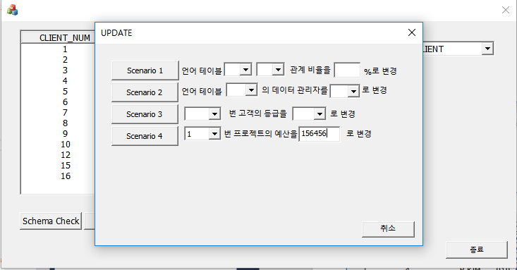
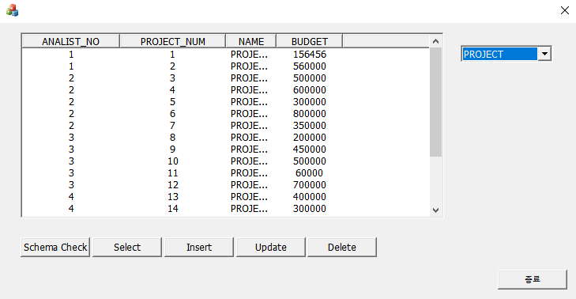
UPDATE 4
Senario 4 – 프로젝트 테이블의 예산 변경
UPDATE PROJECT SET BUDGET = %s WHERE PROJECT_NUM = %s

Slide 24
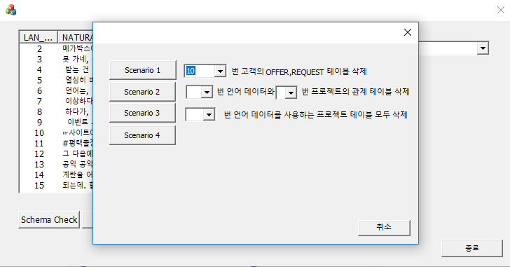
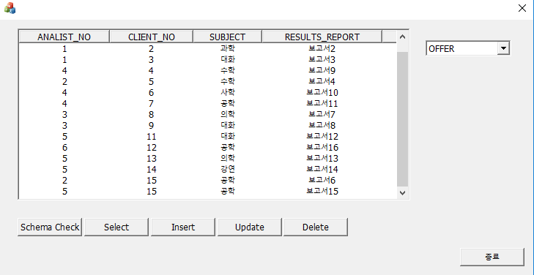
DELETE 1
Senario 1. 고객의 REQUEST,OFFER 모두 삭제.
DELETE FROM OFFER WHERE CLIENT_NO = %s", Table
DELETE FROM REQUEST WHERE CLIENT_NO = %s", Table

Slide 25
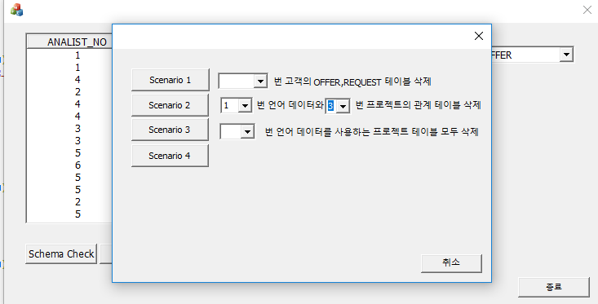
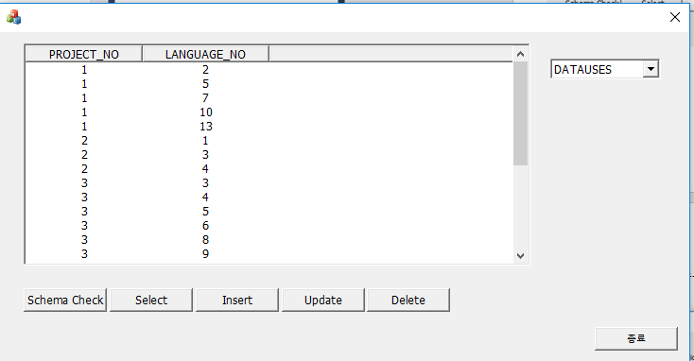
DELETE 2
Senario 2. 특정 언어 데이터와 특정 프로젝트와의 관계 삭제.
DELETE FROM DATAUSES
WHERE PROJECT_NO = %s AND LANGUAGE_NO = %s", str1,str2

Slide 26
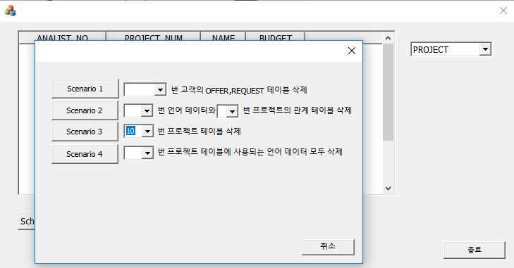
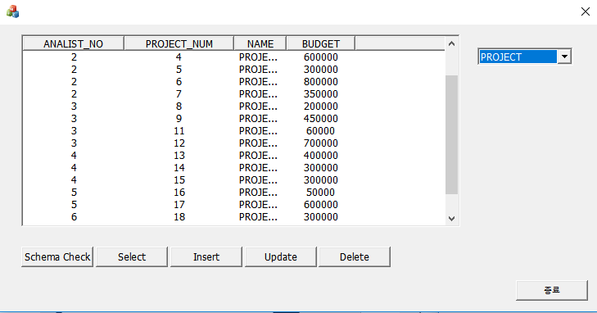
DELETE 3
Senario 3. 프로젝트 테이블 삭제.
DELETE FROM DATAUSES WHERE PROJECT_NO = %s
DELETE FROM PROJECT WHERE PROJECT_NUM = %s

Slide 27
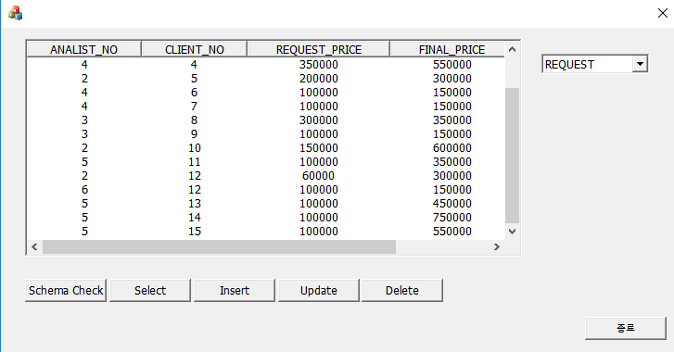

DELETE 4
Senario 4. 특정 프로젝트 테이블이 사용하고 있는 언어 데이터 모두 삭제.
CREATE TABLE TMP(NUM INTEGER NOT NULL);
INSERT TMP SELECT CLIENT_NO FROM REQUEST WHERE ANALIST_NO = 5;
DELETE FROM REQUEST WHERE ANALIST_NO = 5;
DELETE FROM OFFER WHERE ANALIST_NO = 5;
DELETE FROM CLIENT WHERE CLIENT_NUM IN (SELECT NUM FROM TMP);
DROP TABLE TMP;

Slide 28
감사합니다.

